Slide 1
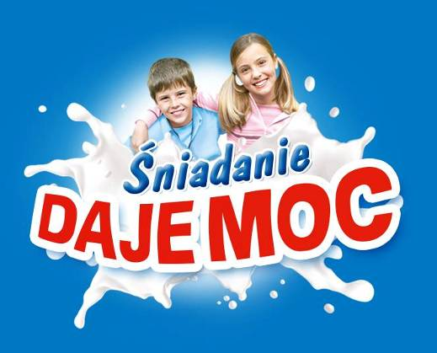
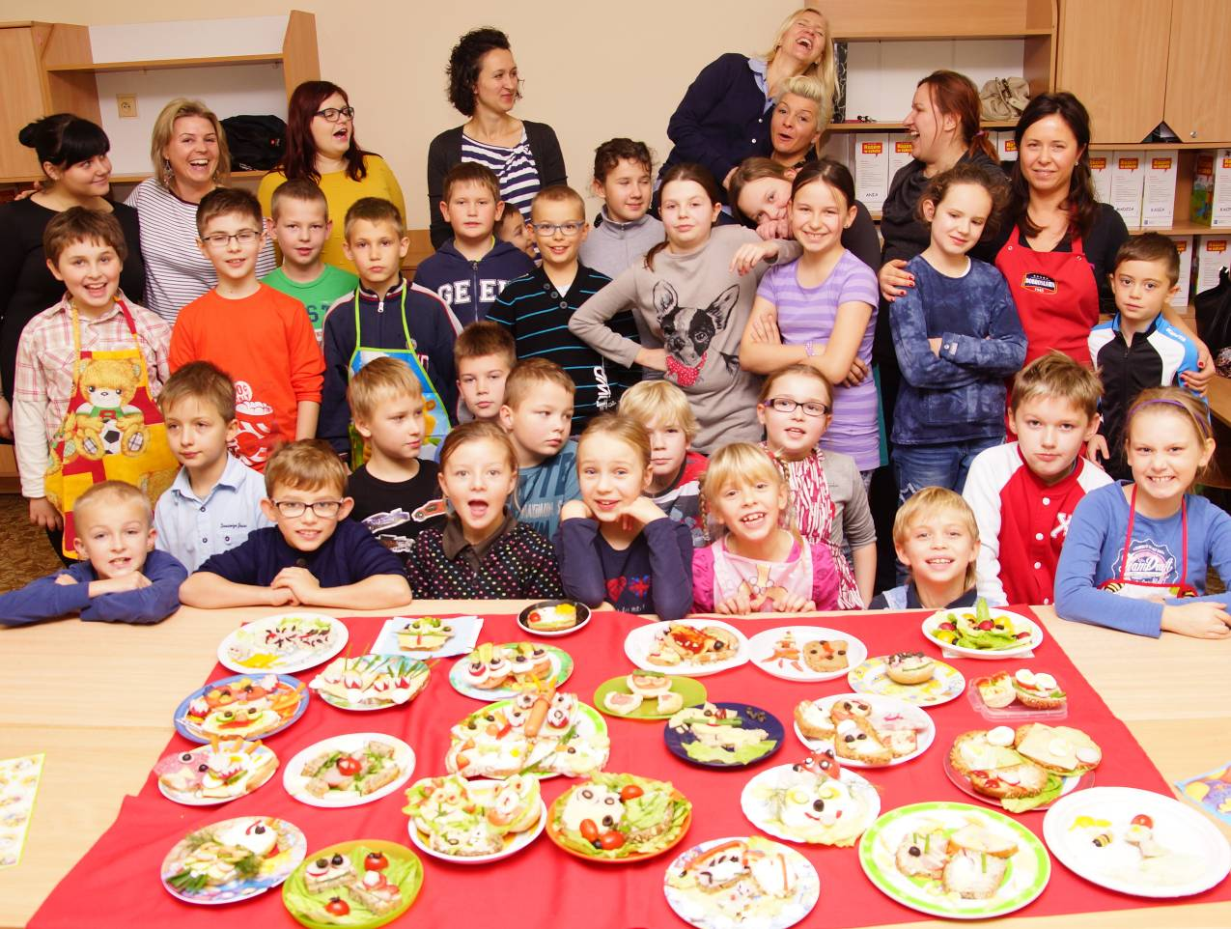
Szkoła Podstawowa nr 61 w Poznaniu Klasa IIIa
Wychowawca klasy: Justyna Pasternak

Slide 2
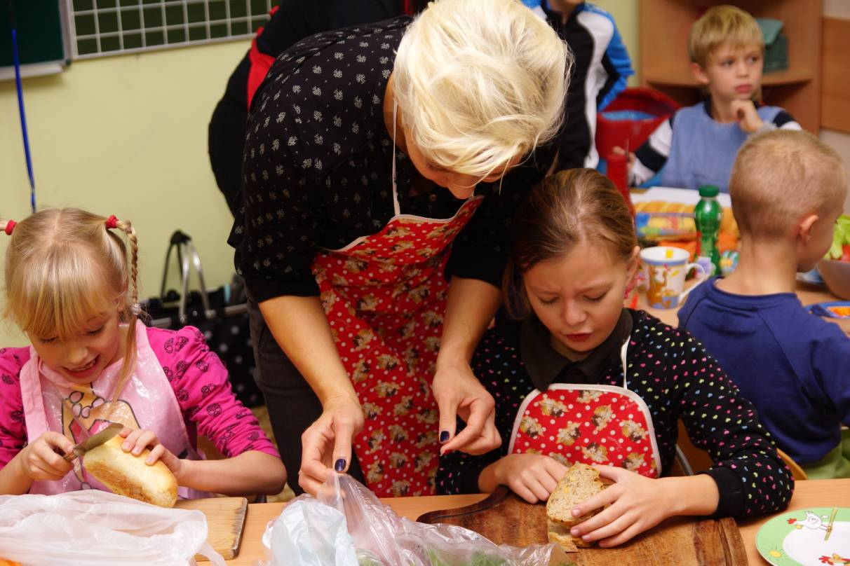
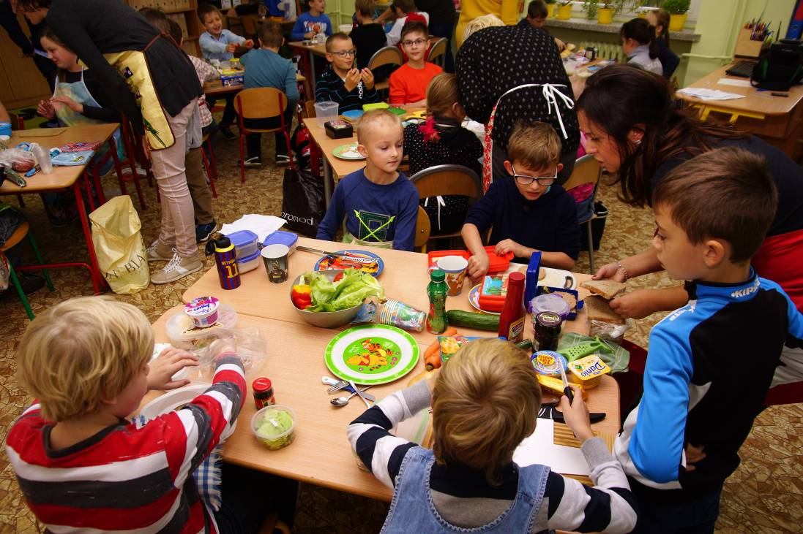
Nasze kochane Mamy pomagały jak umiały ...
… ale ...

Slide 3
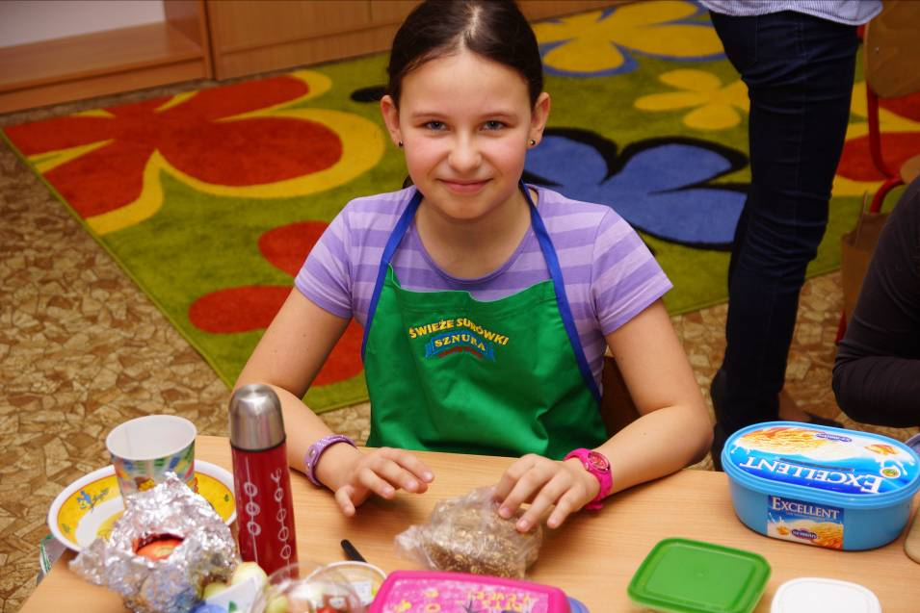
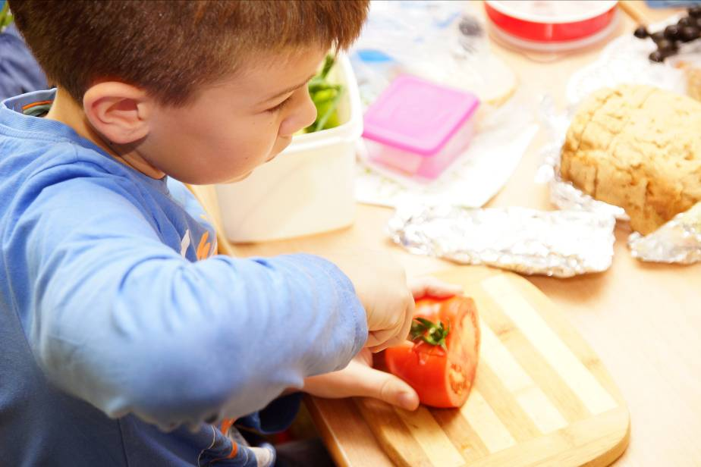
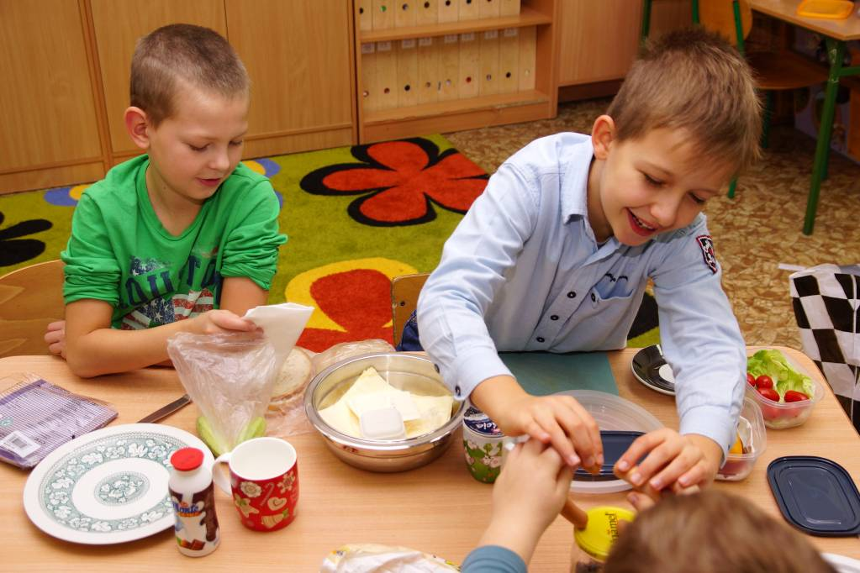
Jak wiadomo najlepiej radzimy sobie sami!

Slide 4
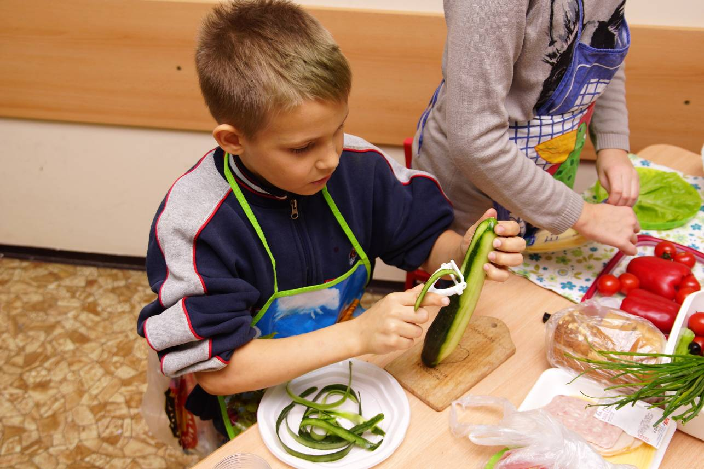
Skomplikowane narzędzia nie są dla nas żadną tajemnicą.
Te proste też nie.

Slide 5
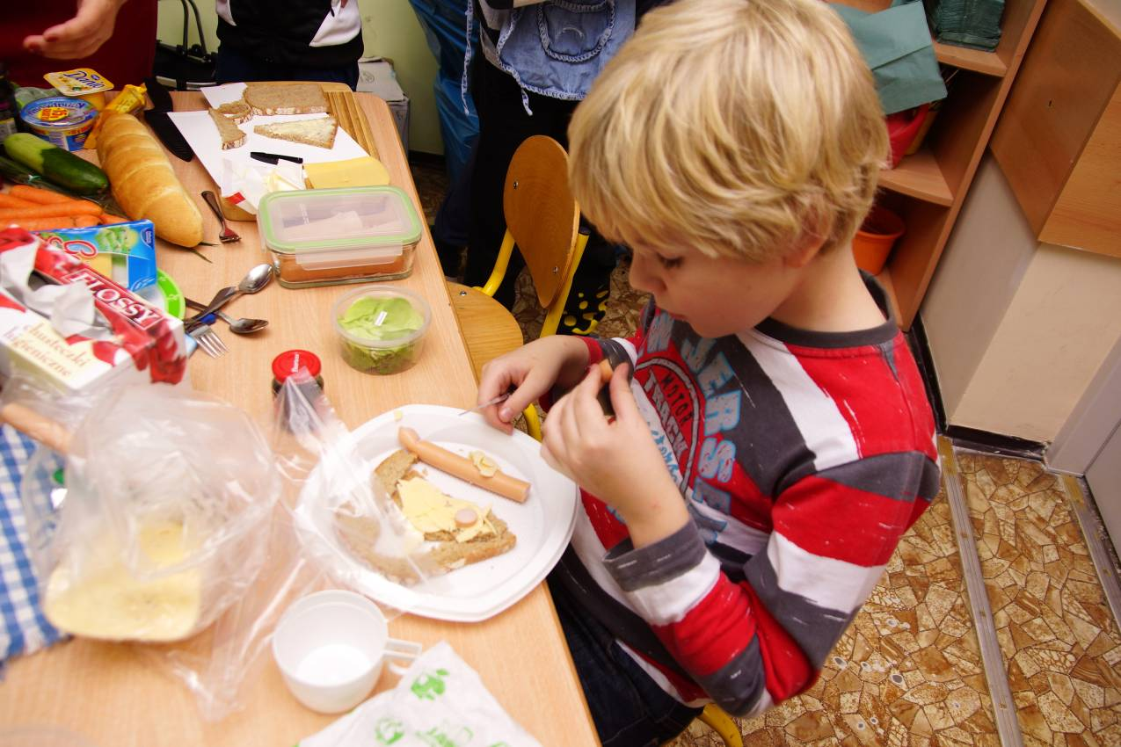
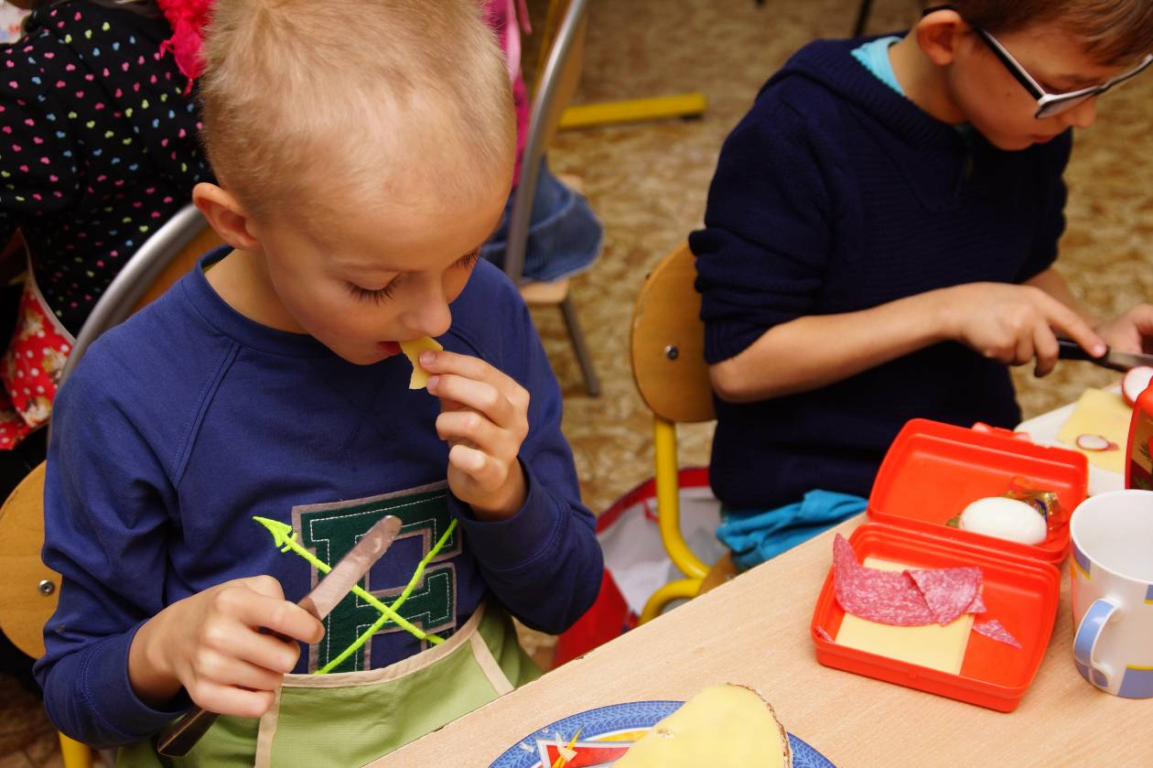
Najfajniejsze było...
Wyjadanie!
To znaczy próbowanie!

Slide 6
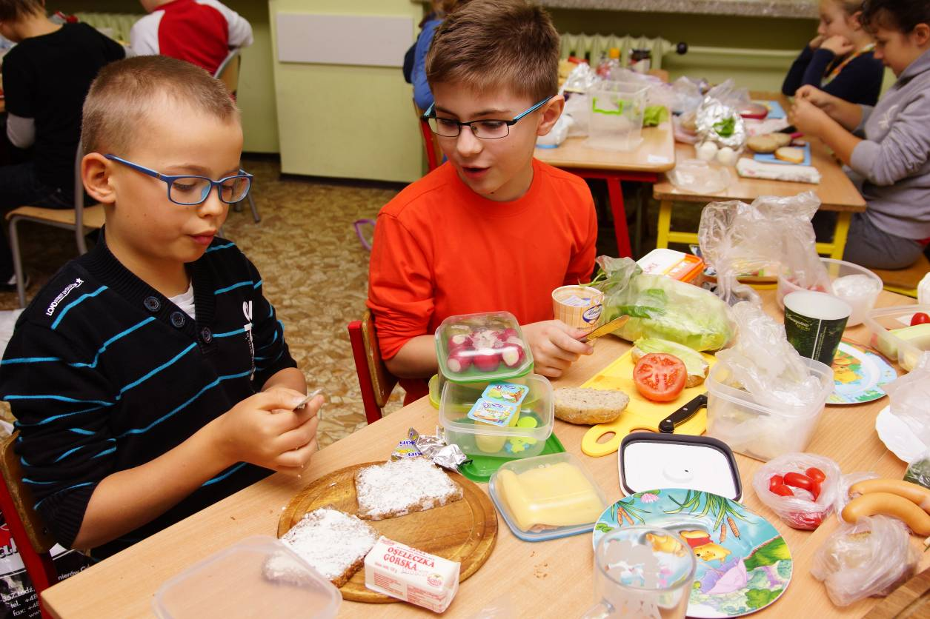
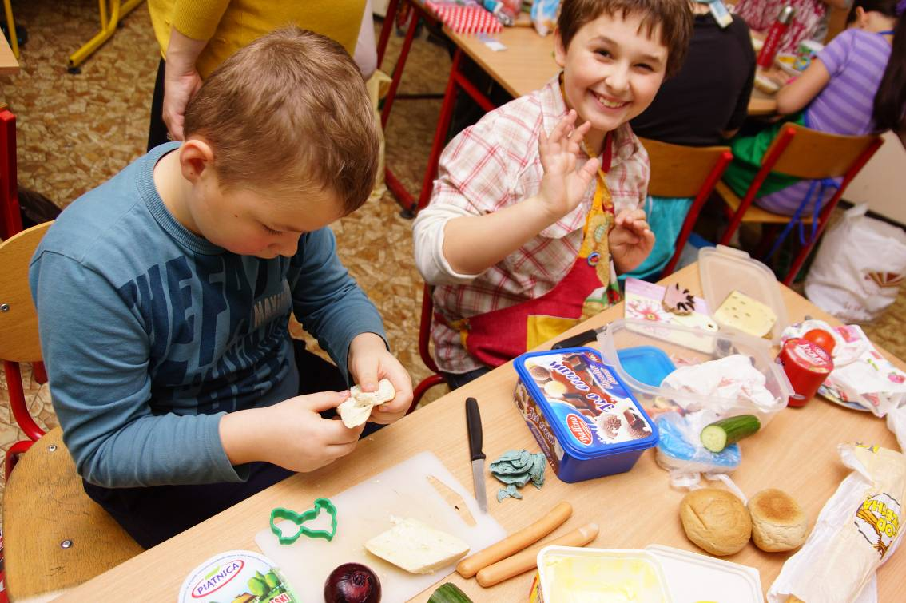
Poziom przygotowania uczestników...
Był wyższy niż w Master Chef…

Slide 7
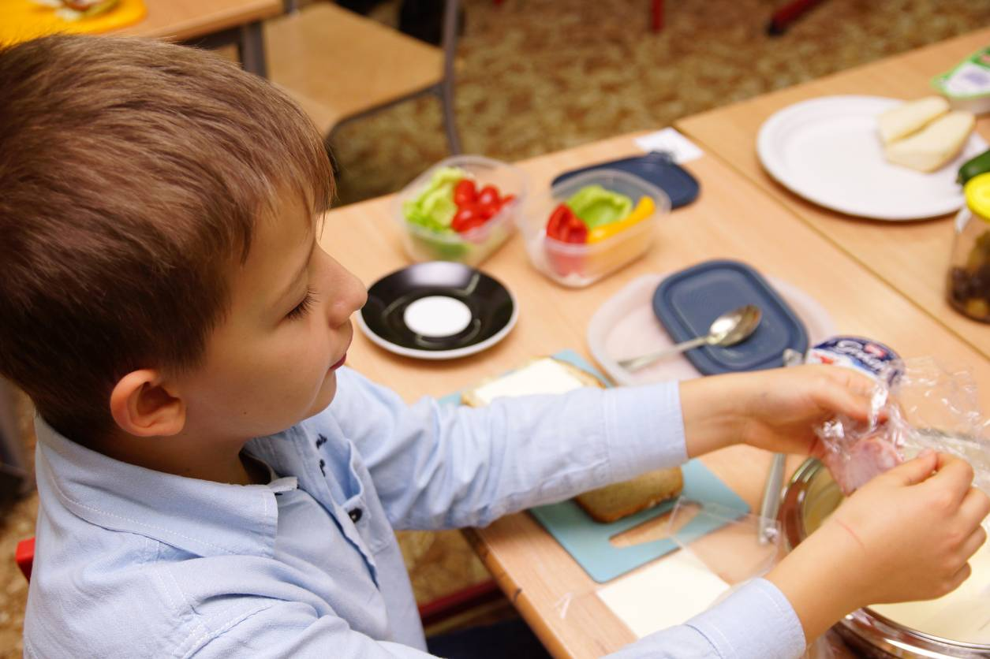
Każdy ma swoją unikalną metodę.

Slide 8
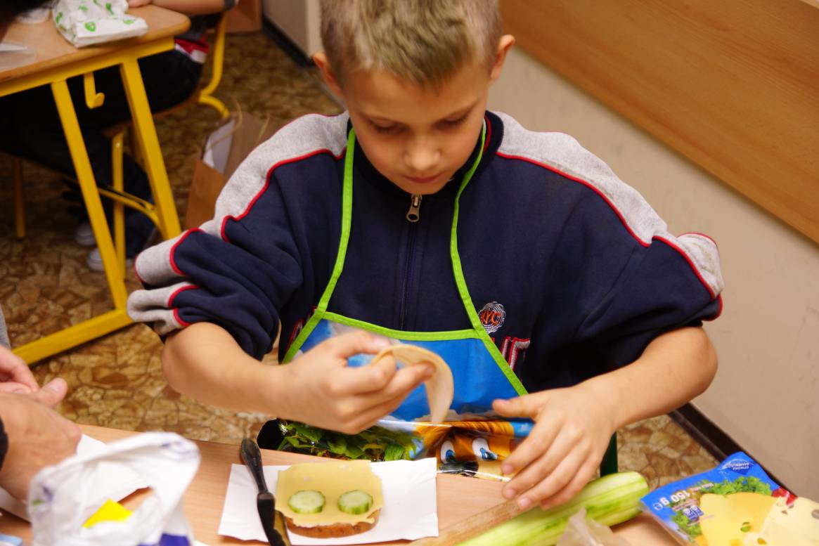
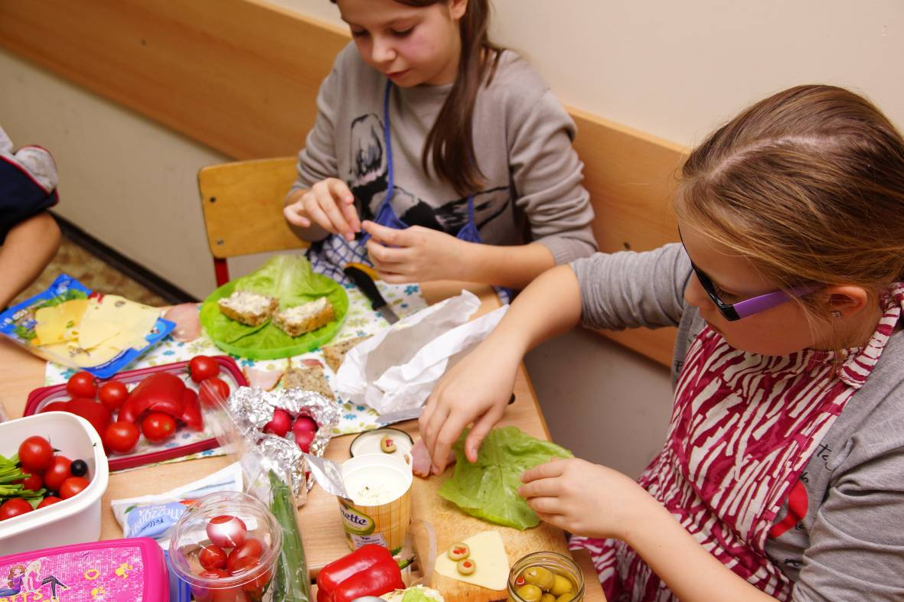
Szynkę na chleb czy odwrotnie…?
Dzisiaj nawet sałata nie gryzie

Slide 9
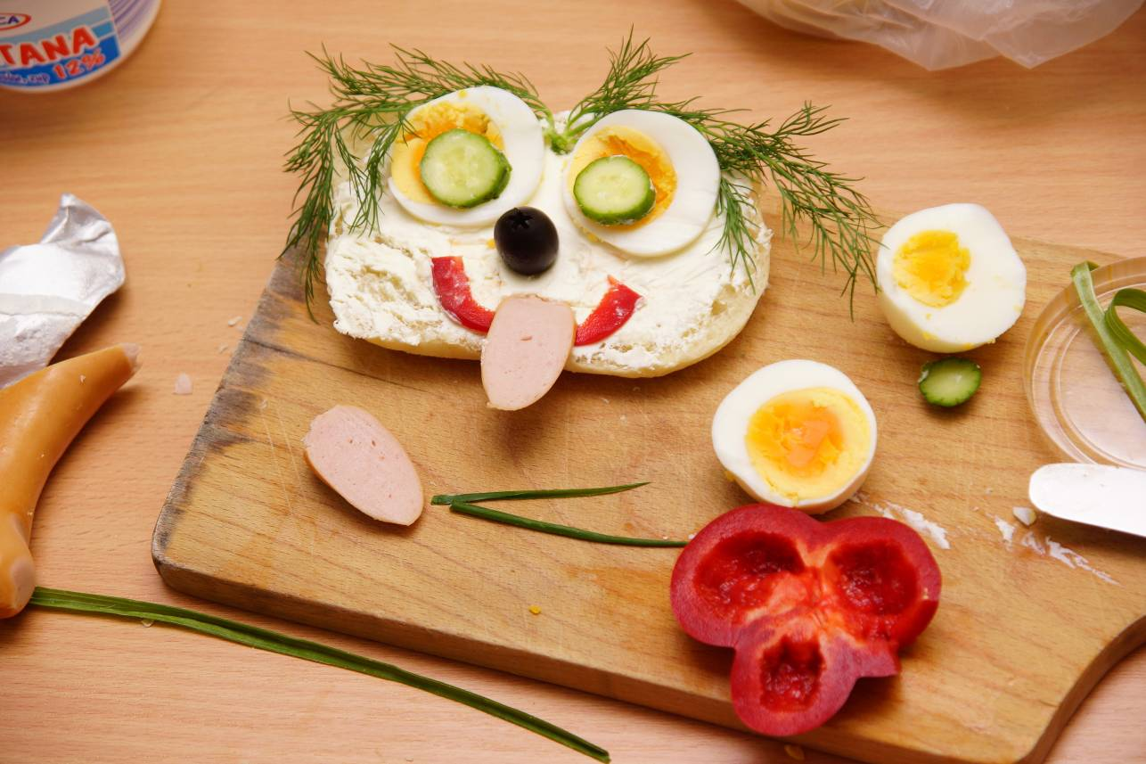
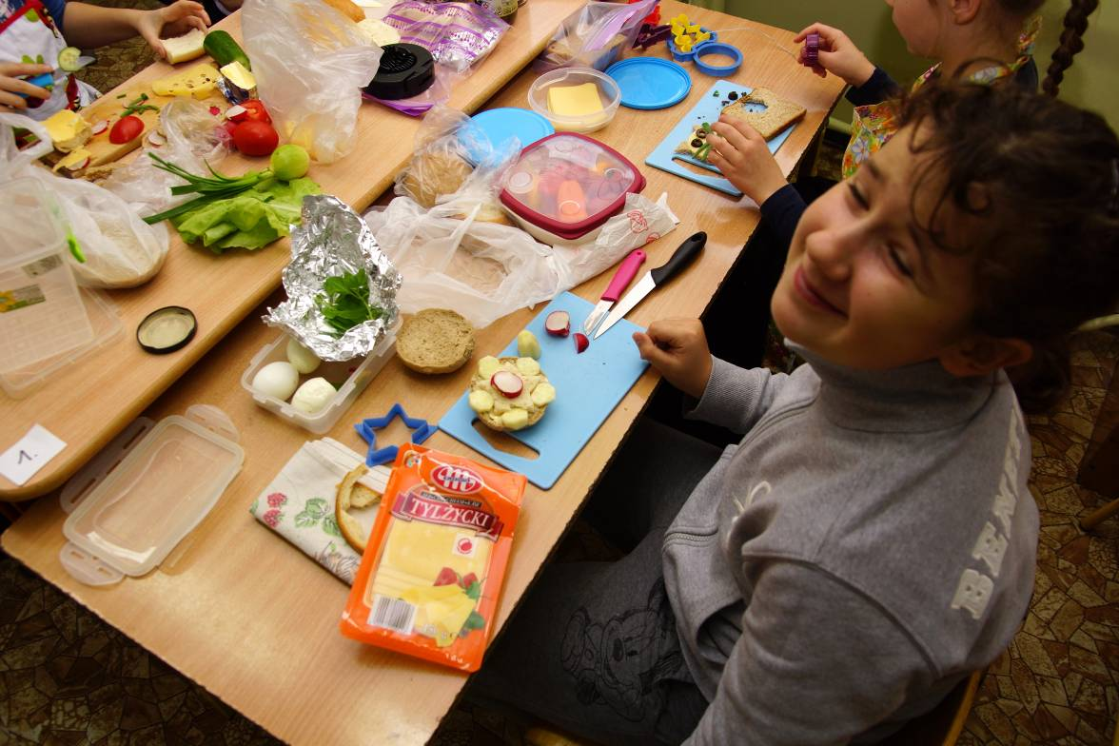
Pomału widać efekty.
Choć łatwo nie było.

Slide 10
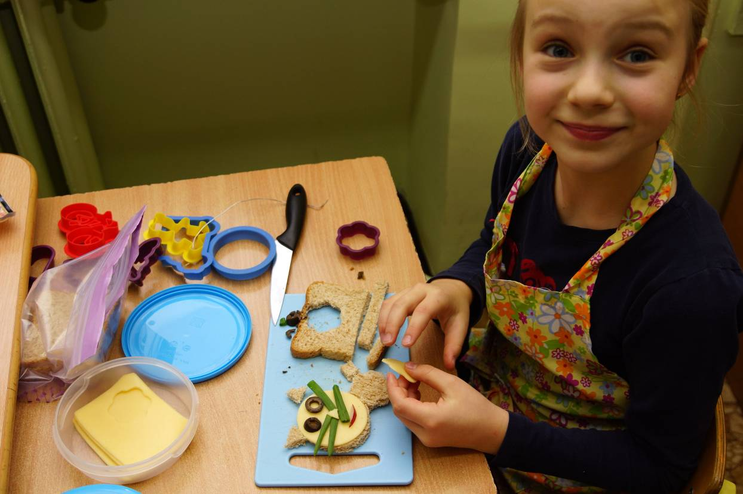
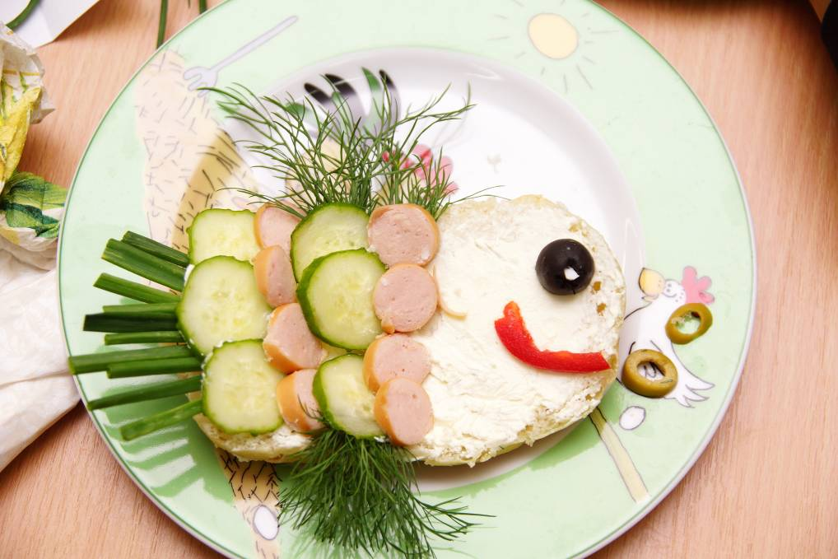
Widziałam koteczka…
A może rybkę?

Slide 11
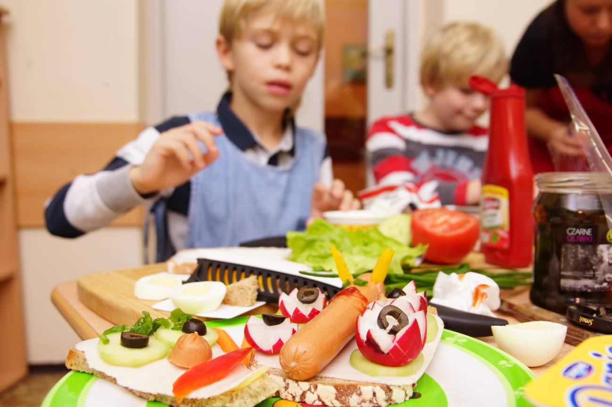
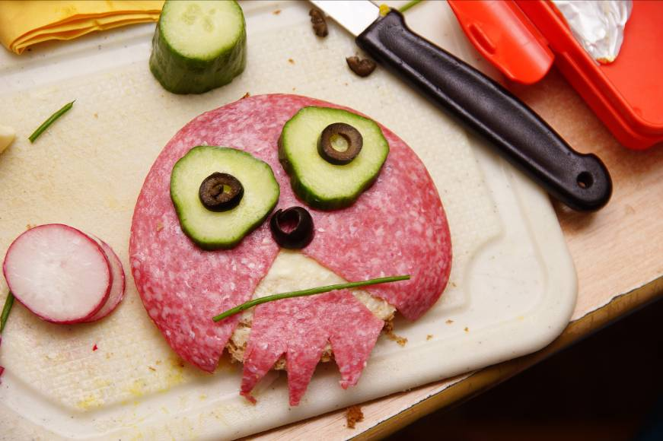
Aż się chce jeść.
Albo uciekać.

Slide 12
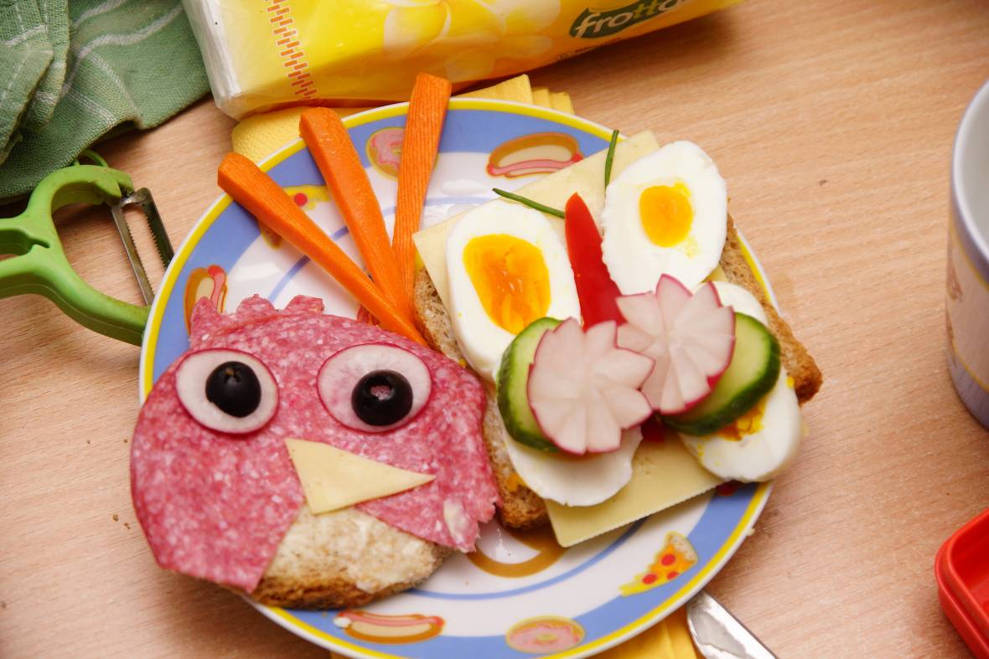
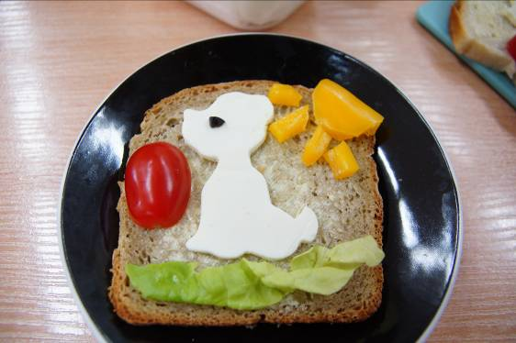
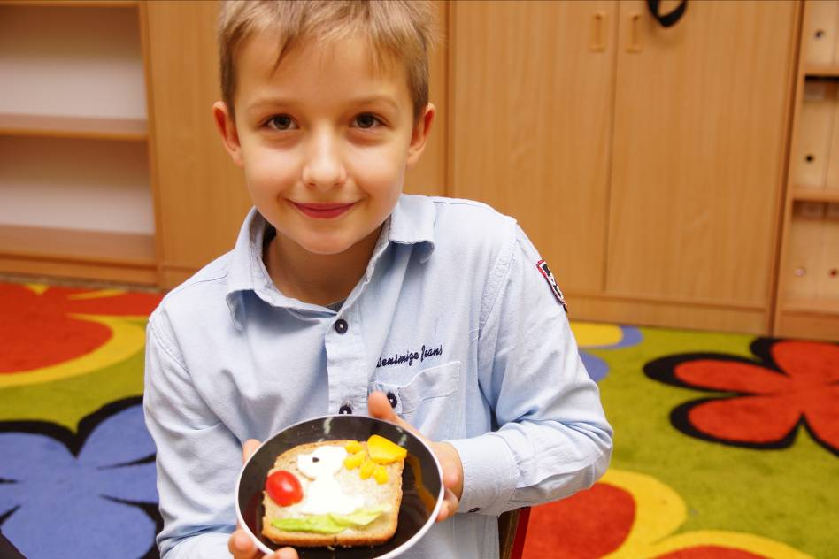
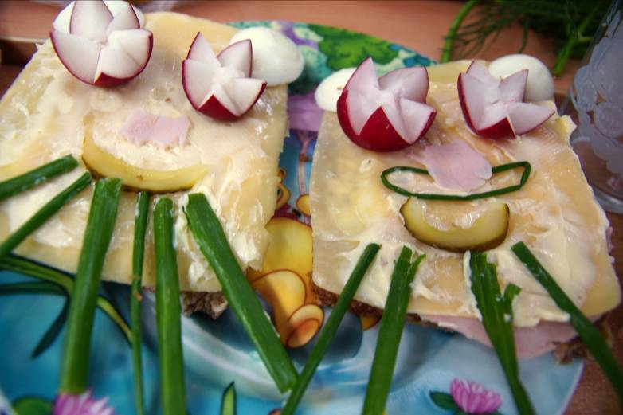
Angry birds i inni.

Slide 13
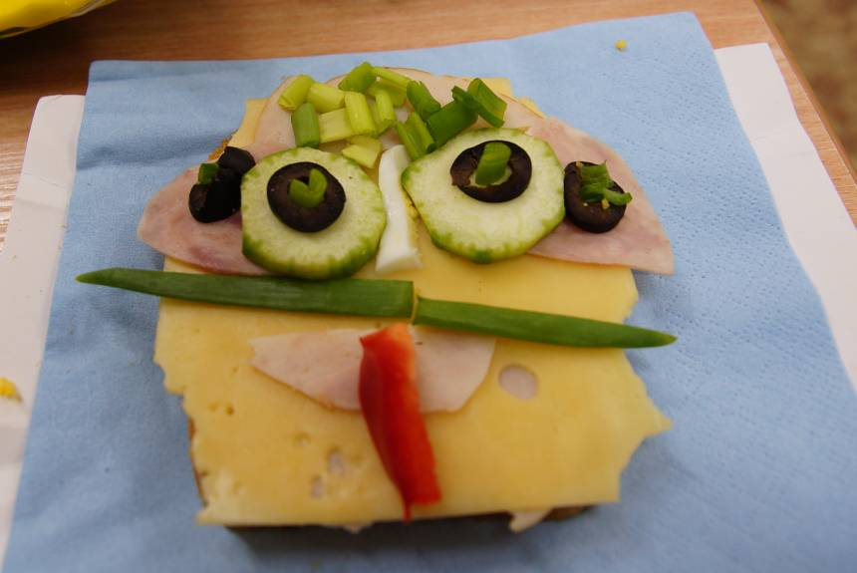
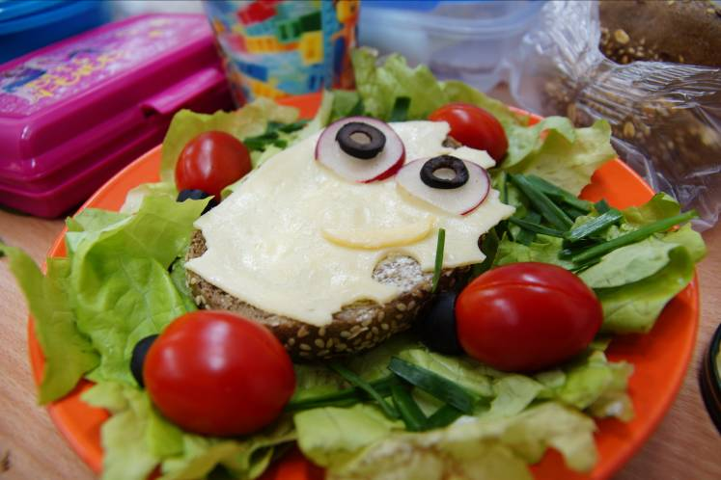
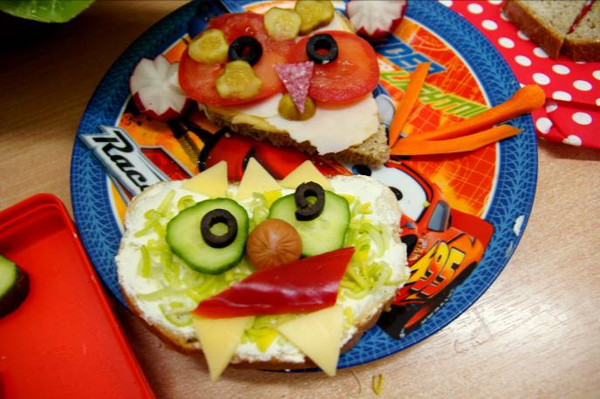
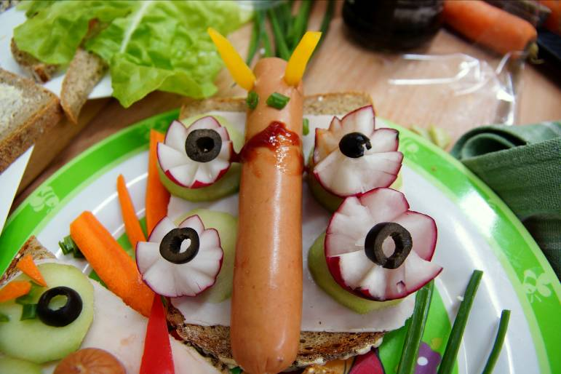
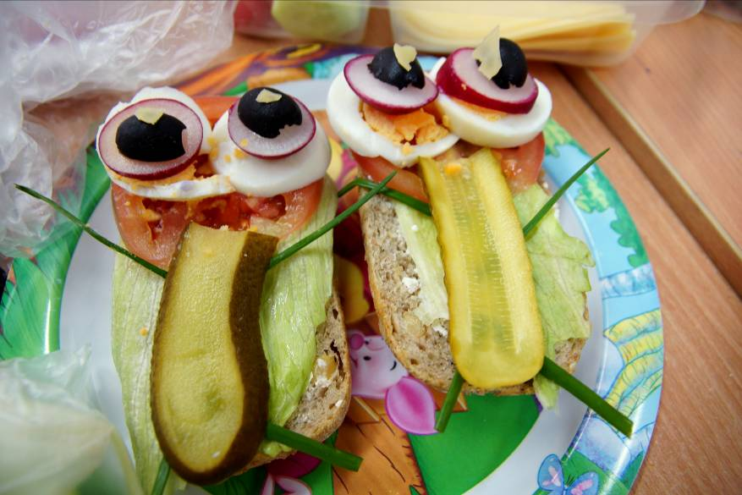
Kreatywność nie znała granic.
Te proste też nie.

Slide 14
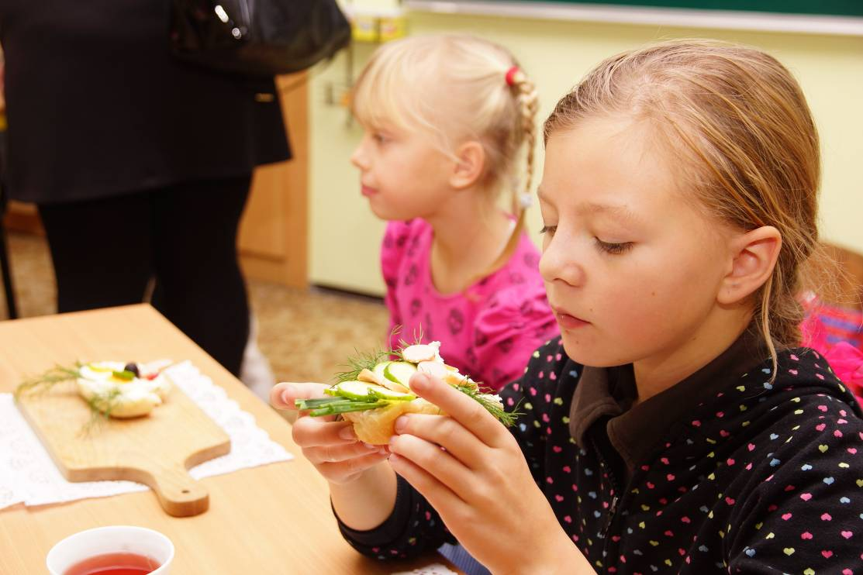
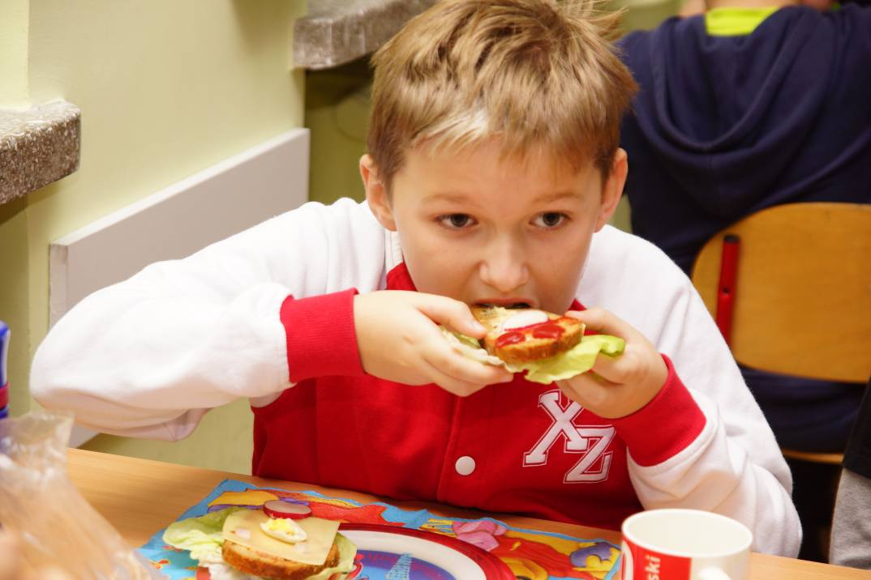
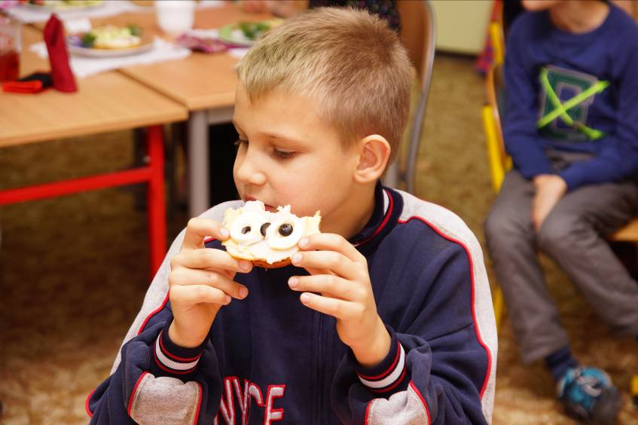
Własnoręcznie zrobione smakowało wyśmienicie.

Slide 15
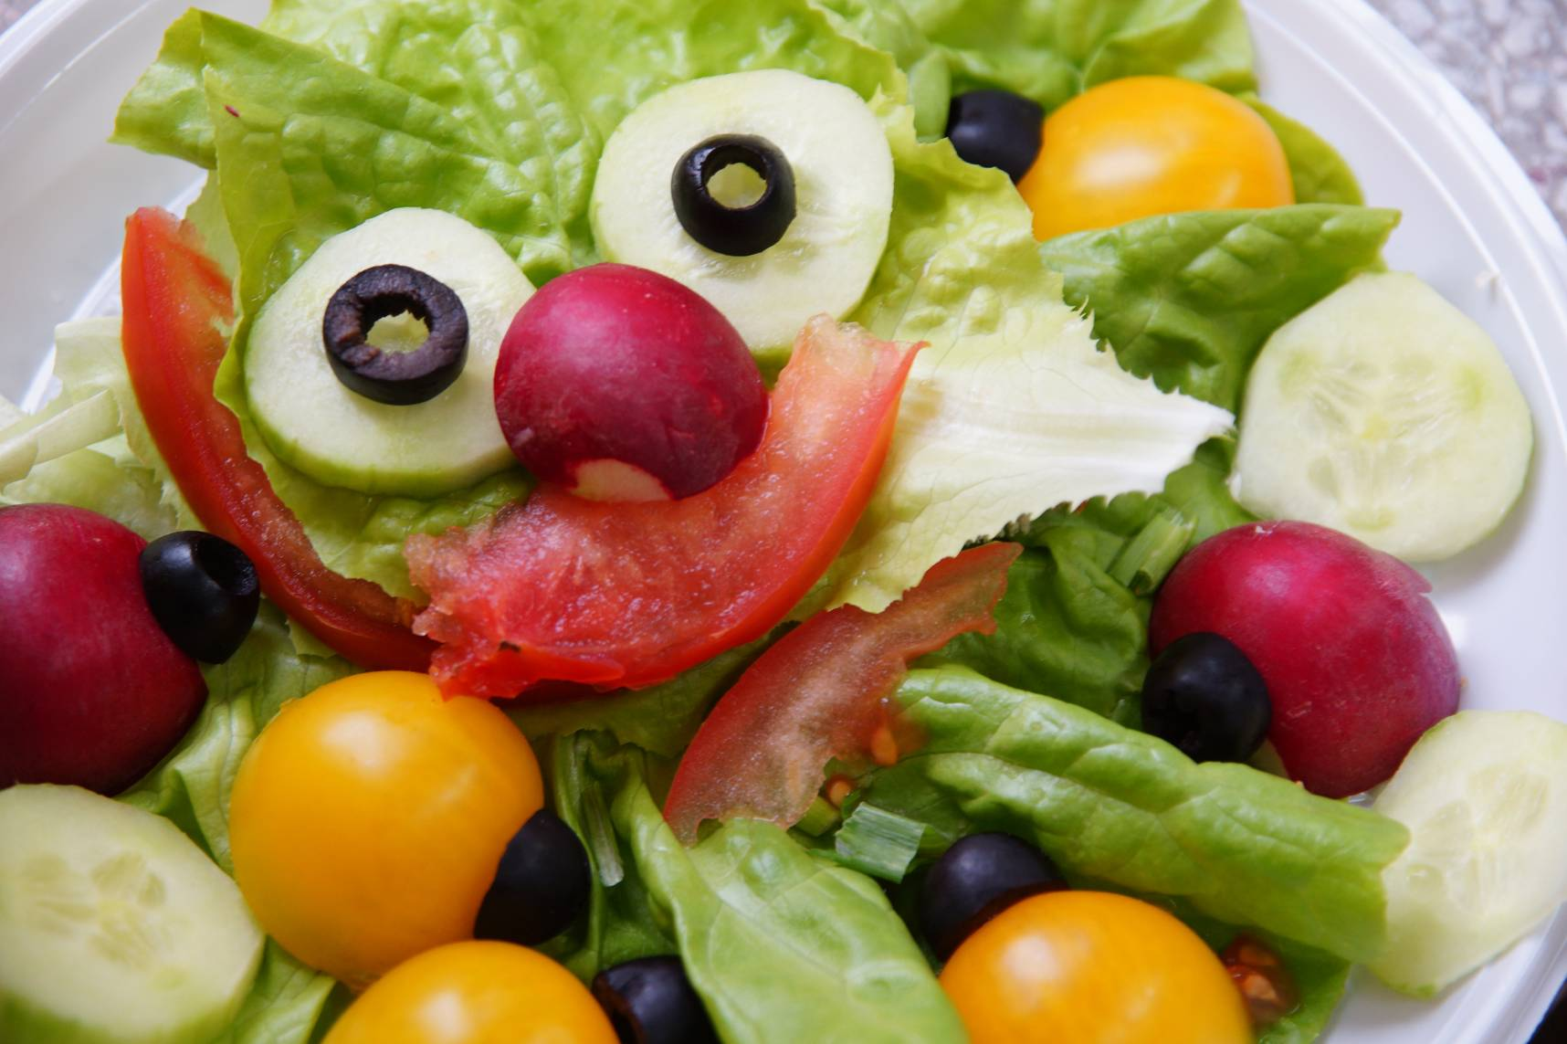
Mamy nadzieję, że tak smaczne lekcje będą częściej!
Pozdrawiamy!

